Slide 1
PLCT与方舟编译器社区建设
史宁宁
2019/12/18

Slide 2
目 录
01 方舟编译器开源进程
02 方舟编译器开源内容
03 PLCT在方舟编译器社区建设中的贡献
04 PLCT在方舟编译器社区建设的发展方向

Slide 3
目 录
01 方舟编译器开源进程
02 方舟编译器开源内容
03 PLCT在方舟编译器社区建设中的贡献
04 PLCT在方舟编译器社区建设的发展方向

Slide 4
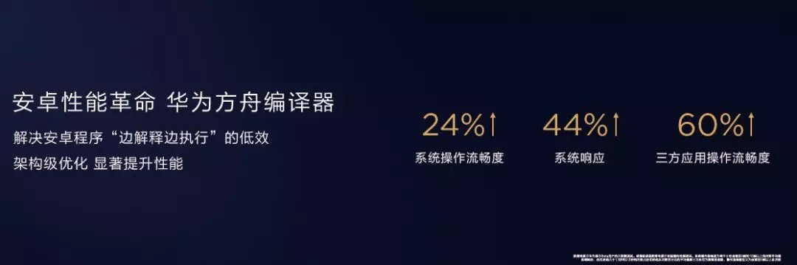
01 方舟编译器开源进程
2019年4月11日 P30发布会
From：http://www.c114.com.cn/news/126/a1086710.html

Slide 5
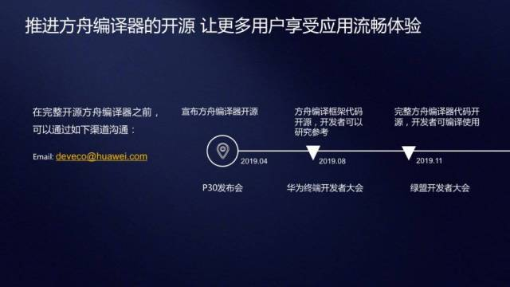
01 方舟编译器开源进程
2019年4月25日 华为EMUI软件沟通会
From：https://www.zhihu.com/question/319688949

Slide 6
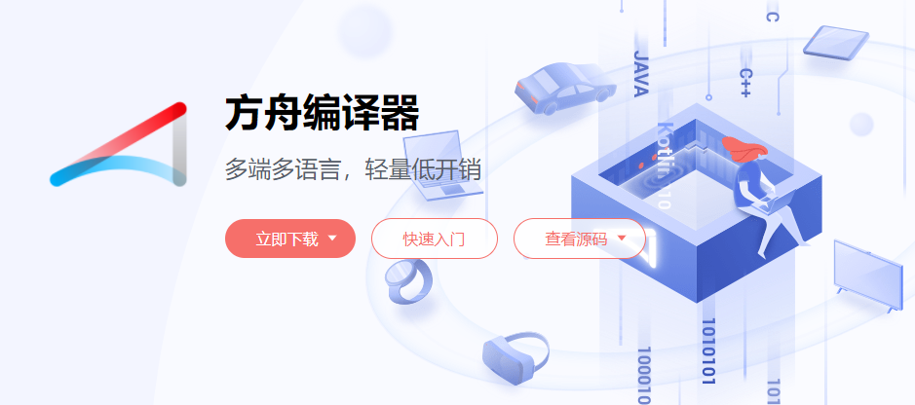
01 方舟编译器开源进程
2019年8月31日 方舟编译器首批源码开放
From：https://www.openarkcompiler.cn/home

Slide 7
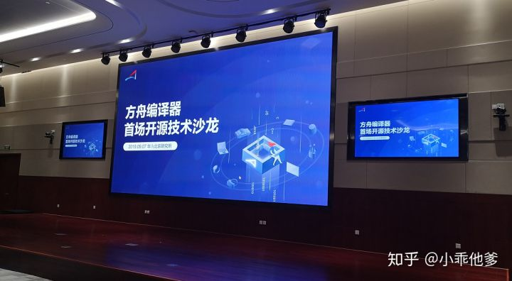
01 方舟编译器开源进程
2019年9月7日 方舟编译器开源技术沙龙

Slide 8
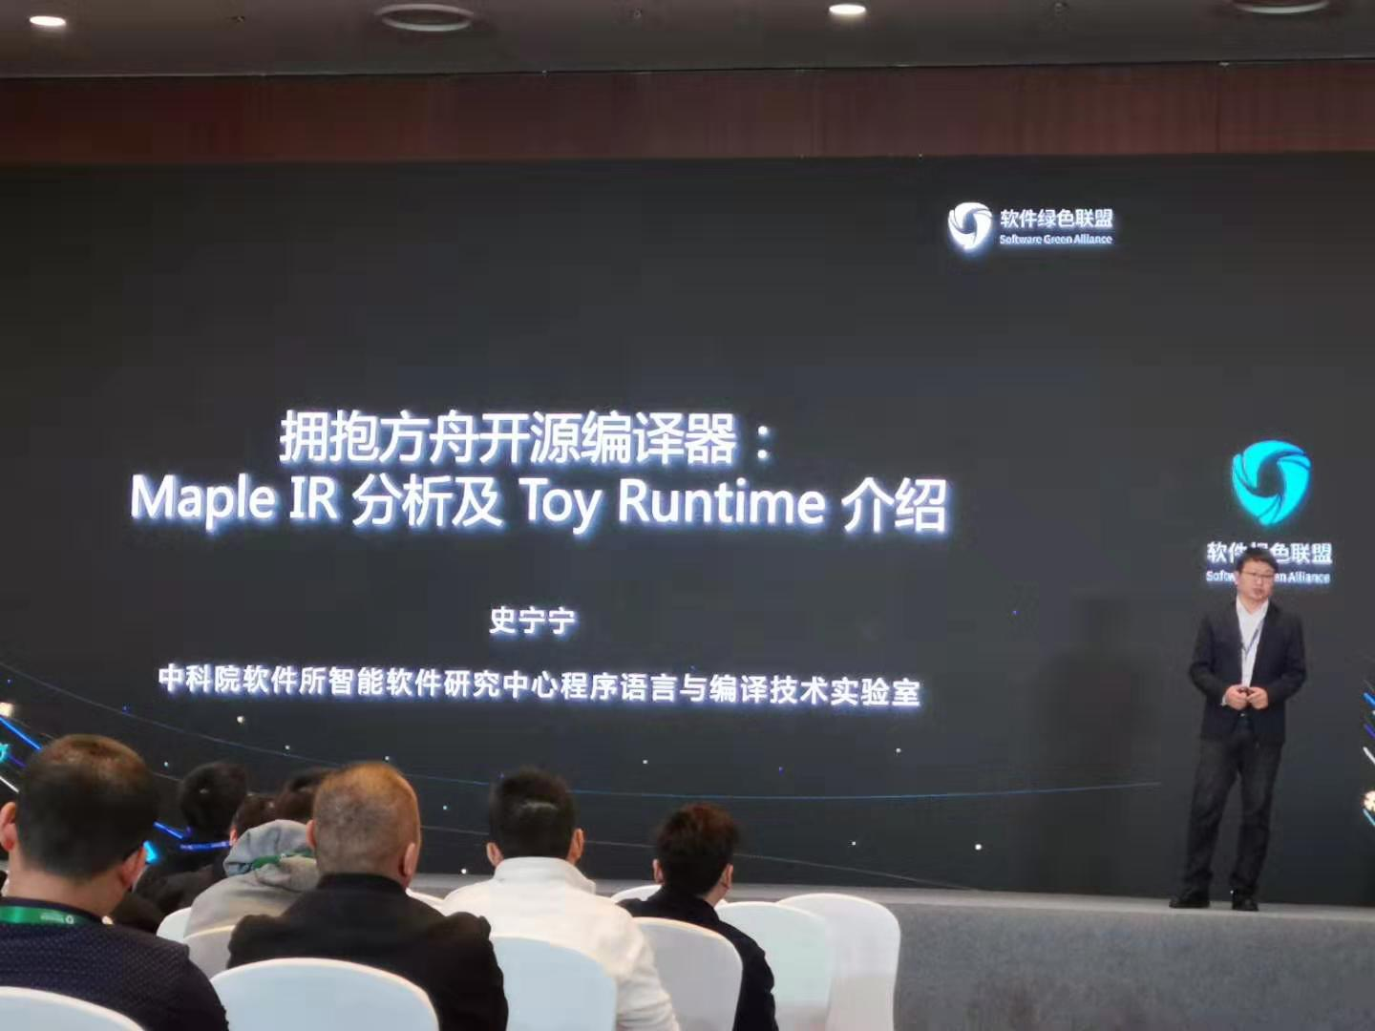
01 方舟编译器开源进程
2019年11月19日 绿盟2019年开发者大会

Slide 9
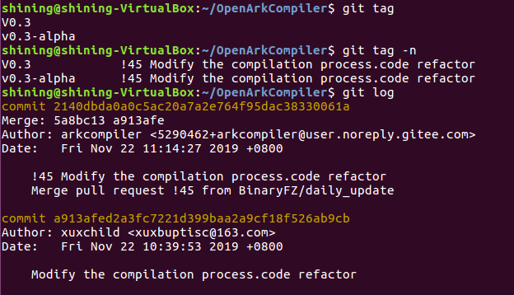
01 方舟编译器开源进程
2019年11月22日 短暂存在的V0.3和V0.3-alpha版本

Slide 10
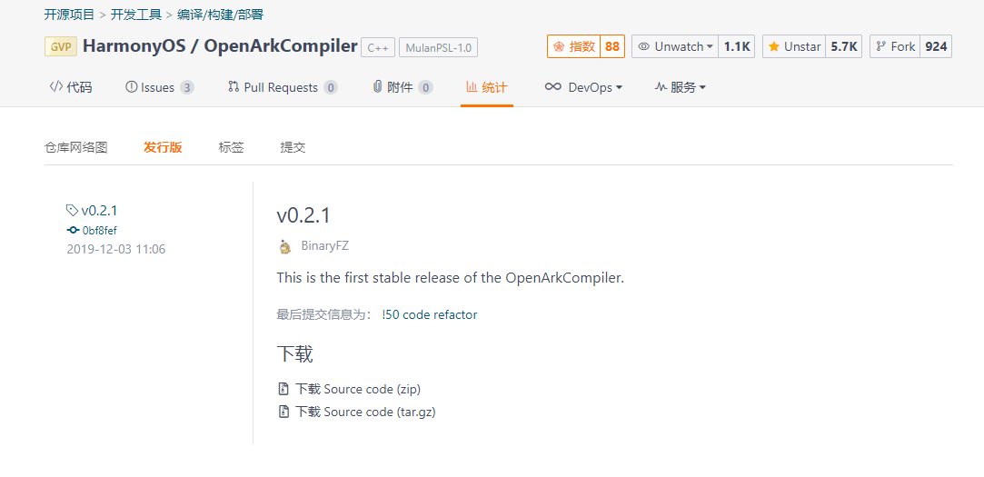
01 方舟编译器开源进程
2019年12月3日 第一个稳定发布版本 V0.2.1
From：https://gitee.com/harmonyos/OpenArkCompiler/releases

Slide 11
目 录
01 方舟编译器开源进程
02 方舟编译器开源内容
03 PLCT在方舟编译器社区建设中的贡献
04 PLCT在方舟编译器社区建设的发展方向

Slide 12
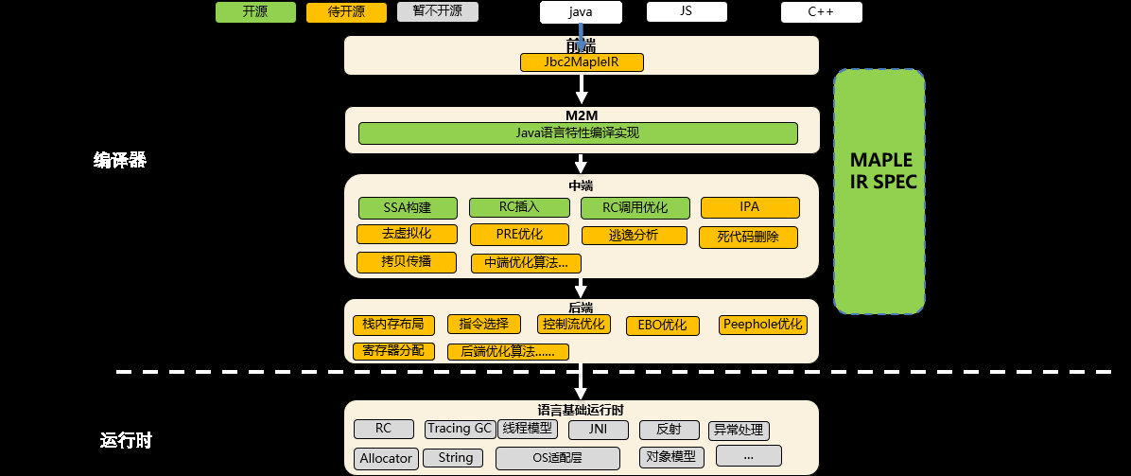
02 方舟编译器的开源内容
方舟编译器开源状态
From: 赵俊民《方舟基础架构与IR中间表示详细介绍》

Slide 13
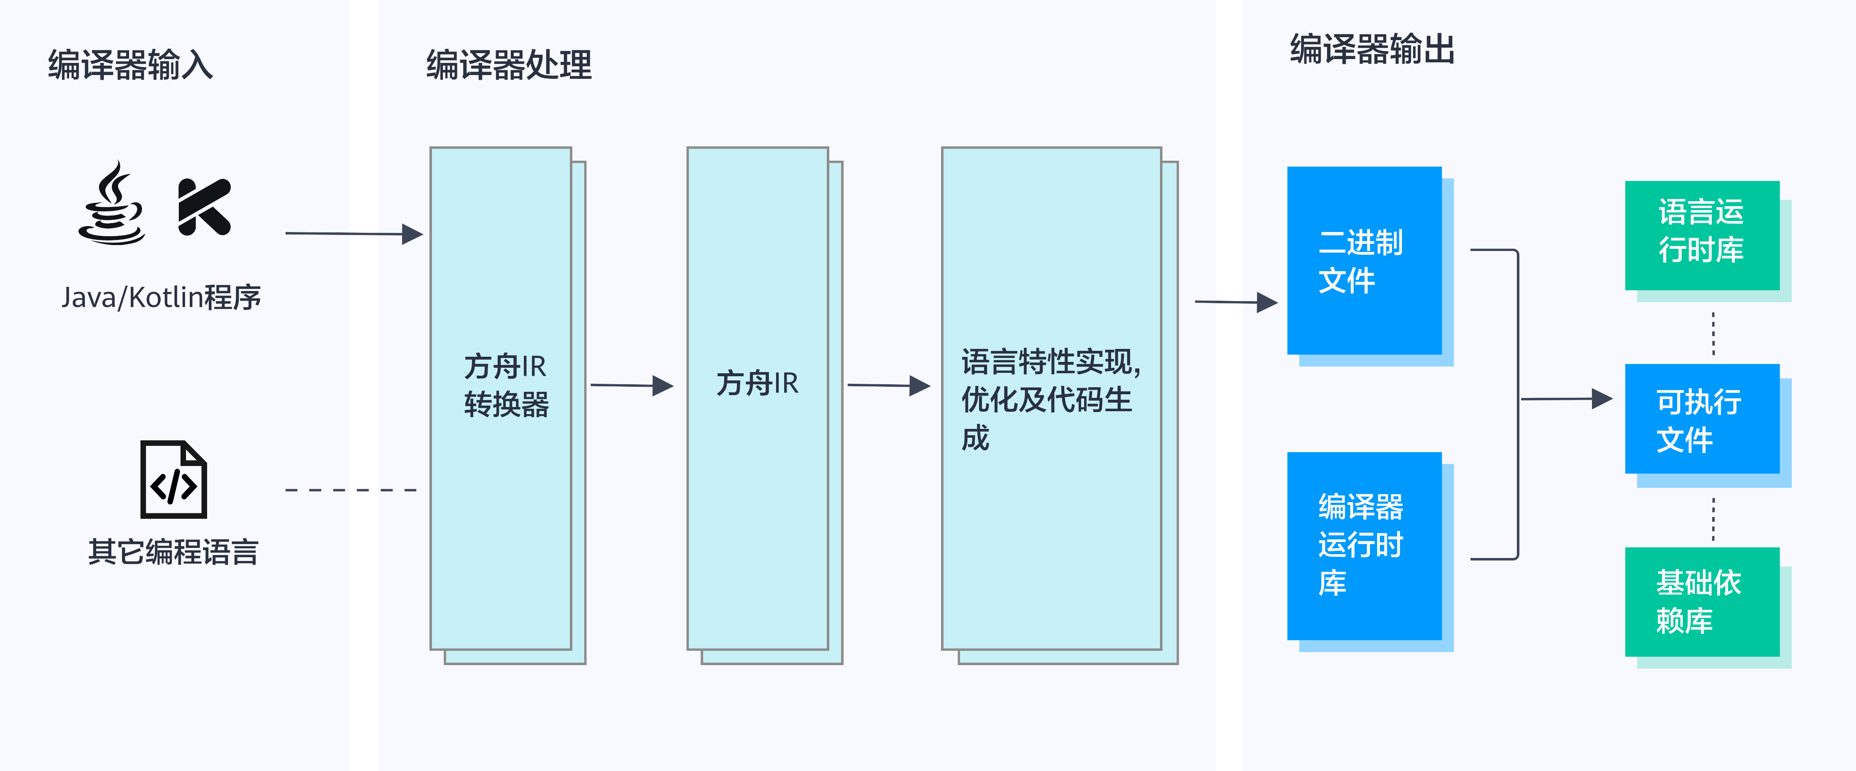
02 方舟编译器的开源内容
方舟编译器架构
From: https://www.openarkcompiler.cn/document/frameworkDesgin

Slide 14
02 方舟编译器的开源内容
方舟编译器的多层IR设计
高层IR更接近于源程序，包含了更多的程序信息；
底层IR更接近于目标平台的机器指令，甚至有的时候和和机器指令是一对一的关系；
高层IR的保留了程序语言的层次结构，和目标机器平台无关；
底层IR更加扁平化，依赖具体的目标平台。

Slide 15
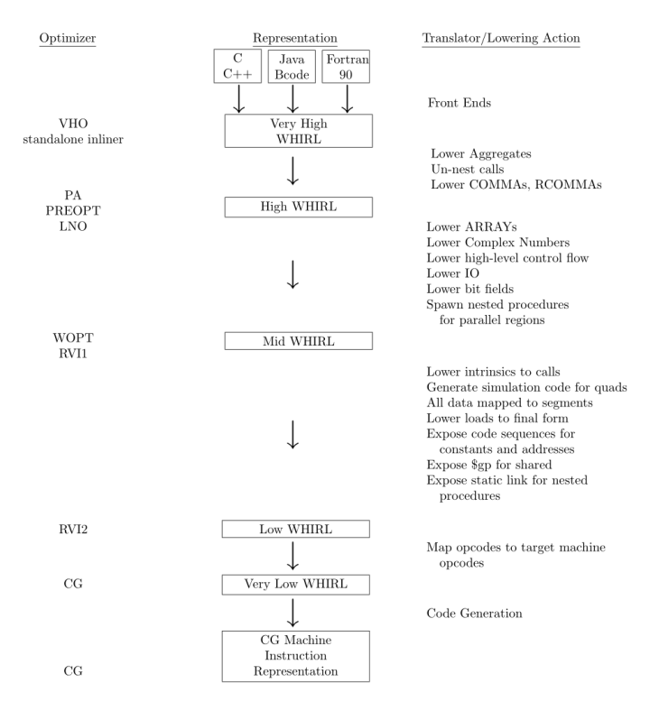

02 方舟编译器的开源内容
方舟编译器多层IR的分层
Open64多层IR的分层
方舟编译器多层IR的分层
From: 《Open64 Compiler Whirl Intermediate Representation》

Slide 16
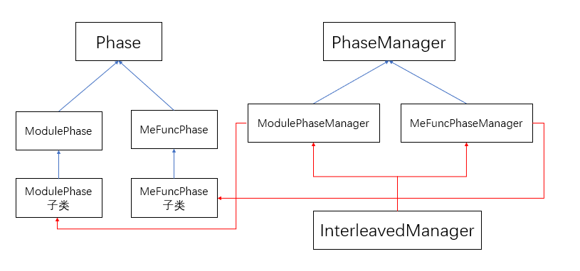
02 方舟编译器的开源内容
Phase体系的设计与实现

Slide 17
02 方舟编译器的开源内容
Phase列表（phases.def）
ADD_PHASE("classhierarchy", true)
ADD_PHASE("vtableanalysis", true)
ADD_PHASE("reflectionanalysis", true)
ADD_PHASE("gencheckcast", true)
ADD_PHASE("javaintrnlowering", true)
// mephase begin
ADD_PHASE("ssatab", true)
ADD_PHASE("aliasclass", true)
ADD_PHASE("ssa", true)
ADD_PHASE("analyzerc", true)
ADD_PHASE("rclowering", true)
ADD_PHASE("emit", true)
// mephase end
ADD_PHASE("GenNativeStubFunc", true)
ADD_PHASE("clinit", true)
ADD_PHASE("VtableImpl", true)
ADD_PHASE("javaehlower", true)
ADD_PHASE("MUIDReplacement", true)
From: https://gitee.com/harmonyos/OpenArkCompiler/blob/master/src/maple_driver/defs/phases.def

Slide 18
02 方舟编译器的开源内容
ModulePhase类的phase
父类 | 子类 | 源码位置 | phase名称
ModulePhase | DoCheckCastGeneration | src/mpl2mpl/include/gen_check_cast.h | gencheckcast
 | DoClassInit | src/mpl2mpl/include/class_init.h | clinit
 | DoGenericNativeStubFunc | src/mpl2mpl/include/native_stub_func.h | GenNativeStubFunc
 | DoJavaIntrnLowering | src/mpl2mpl/include/java_intrn_lowering.h | javaintrnlowering
 | DoKlassHierarchy | src/maple_ipa/include/module_phase_manager.h | classhierarchy
 | DoMUIDReplacement | src/mpl2mpl/include/muid_replacement.h | MUIDReplacement
 | DoReflectionAnalysis | src/mpl2mpl/include/reflection_analysis.h | reflectionanalysis
 | DoVtableAnalysis | src/mpl2mpl/include/vtable_analysis.h | vtableanalysis
 | DoVtableImpl | src/mpl2mpl/include/vtable_impl.h | VtableImpl
 | JavaEHLowererPhase | src/maple_ir/include/java_eh_lower.h | javaehlower

Slide 19
02 方舟编译器的开源内容
MeFuncPhase类的phase
父类 | 子类 | 源码位置 | phase名称
MeFuncPhase | MeDoAliasClass | src/maple_me/include/me_alias_class.h | aliasclass
 | MeDoBBLayout | src/maple_me/include/me_bb_layout.h | bblayout
 | MeDoDominance | src/maple_me/include/me_dominance.h | dominance
 | MeDoEmission | src/maple_me/include/me_emit.h | emit
 | MeDoIRMap | src/maple_me/include/me_irmap.h | irmap
 | MeDoRCLowering | src/maple_me/include/me_rc_lowering.h | rclowering
 | MeDoSSA | src/maple_me/include/me_ssa.h | ssa
 | MeDoSSATab | src/maple_me/include/me_ssa_tab.h | ssaTab

Slide 20
目 录
01 方舟编译器开源进程
02 方舟编译器开源内容
03 PLCT在方舟编译器社区建设中的贡献
04 PLCT在方舟编译器社区建设的发展方向

Slide 21
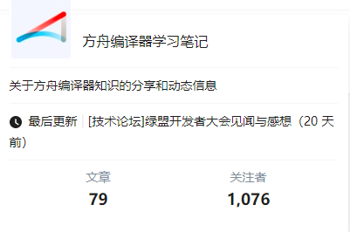
03 PLCT在方舟编译器社区建设中的贡献
方舟编译器学习笔记专栏

Slide 22

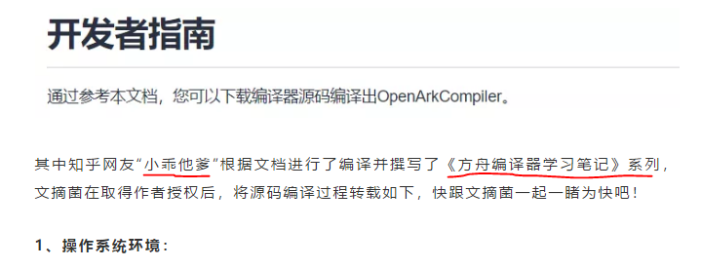
03 PLCT在方舟编译器社区建设中的贡献
专栏转载——大数据文摘20190904

Slide 23
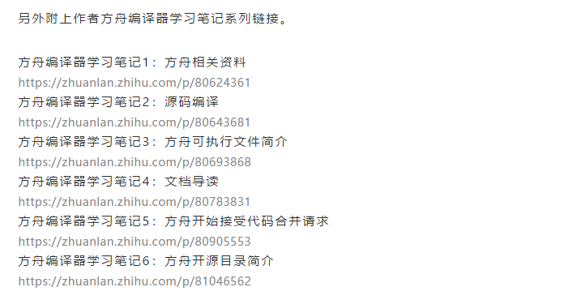
03 PLCT在方舟编译器社区建设中的贡献
专栏转载——大数据文摘20190904

Slide 24
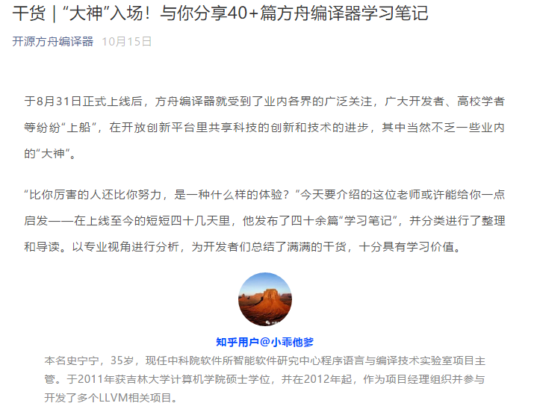
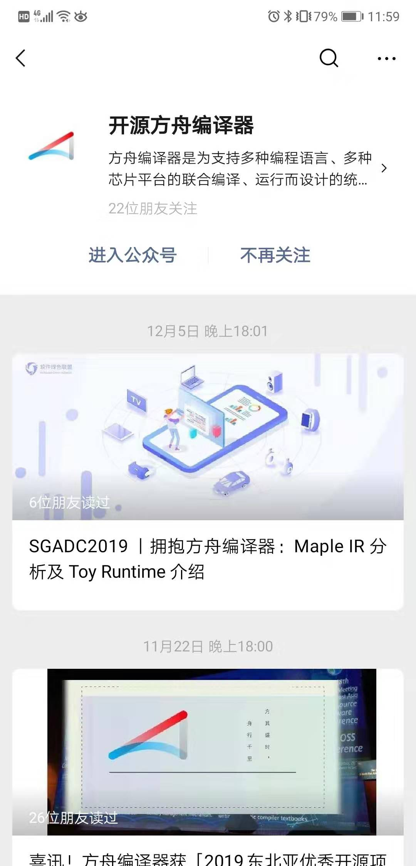
03 PLCT在方舟编译器社区建设中的贡献
专栏转载——方舟编译器官方公众号1015

Slide 25
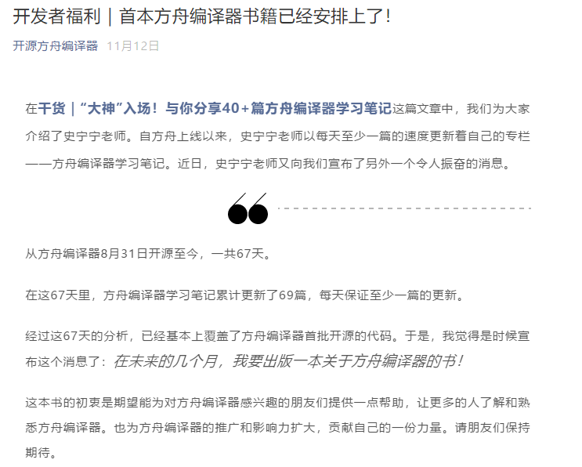
03 PLCT在方舟编译器社区建设中的贡献
专栏转载——方舟编译器官方公众号1112

Slide 26
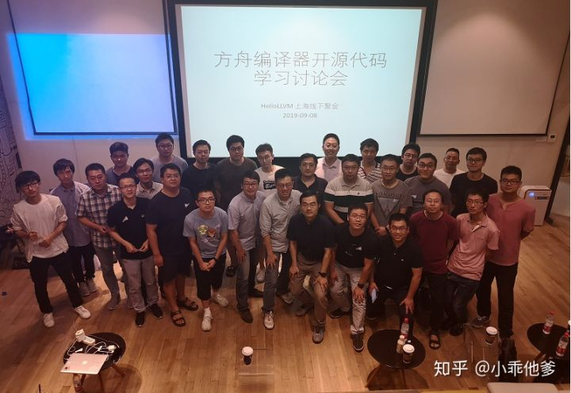
03 PLCT在方舟编译器社区建设中的贡献
方舟编译器开源代码学习讨论会20190908

Slide 27
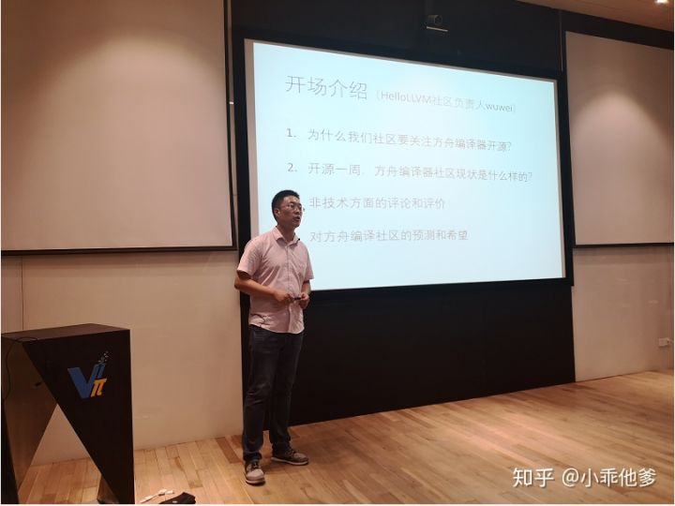
03 PLCT在方舟编译器社区建设中的贡献
方舟编译器开源代码学习讨论会20190908——主题发言

Slide 28
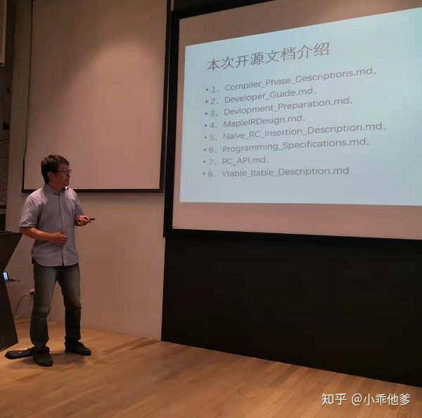
03 PLCT在方舟编译器社区建设中的贡献
方舟编译器开源代码学习讨论会20190908——主题发言

Slide 29
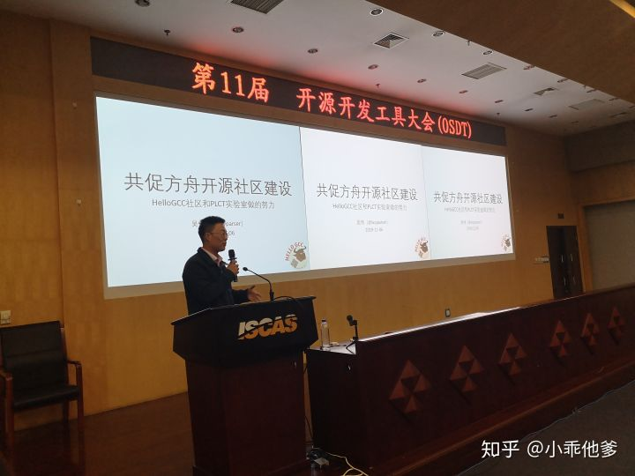
03 PLCT在方舟编译器社区建设中的贡献
OSDT2019大会20191109

Slide 30
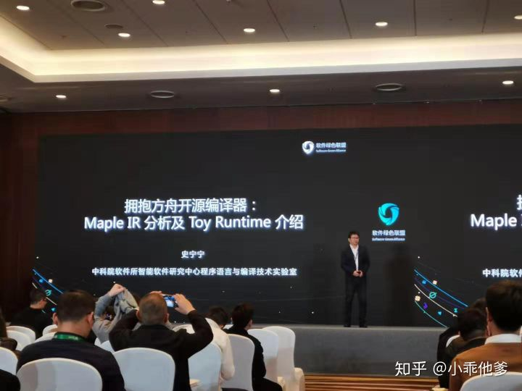
03 PLCT在方舟编译器社区建设中的贡献
绿盟开发者大会20191119

Slide 31
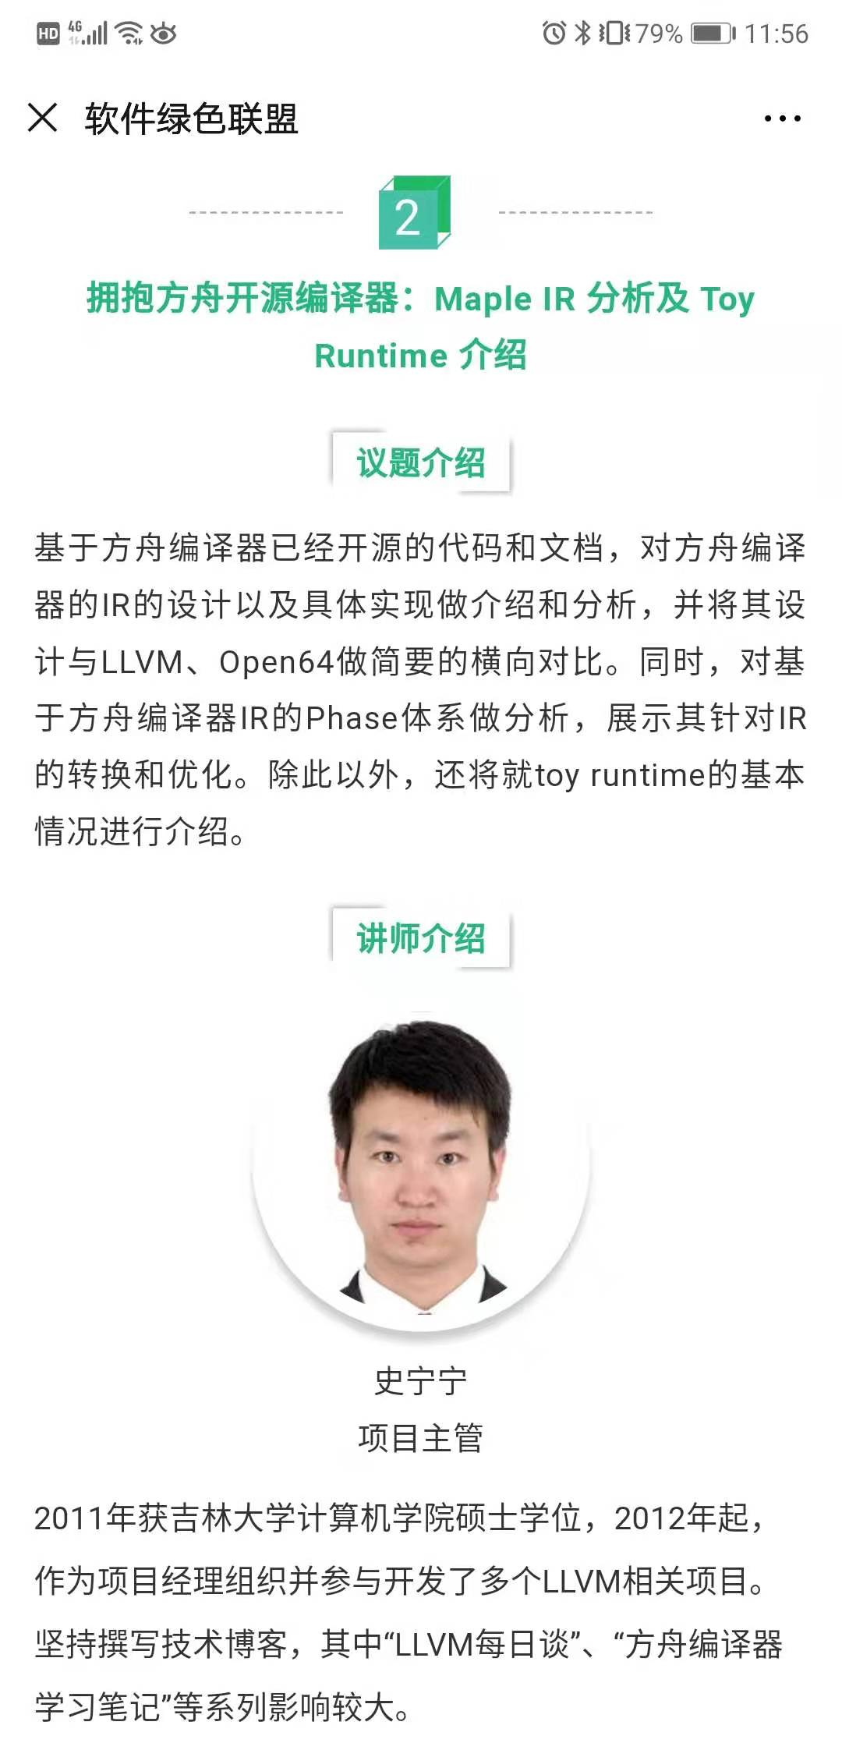
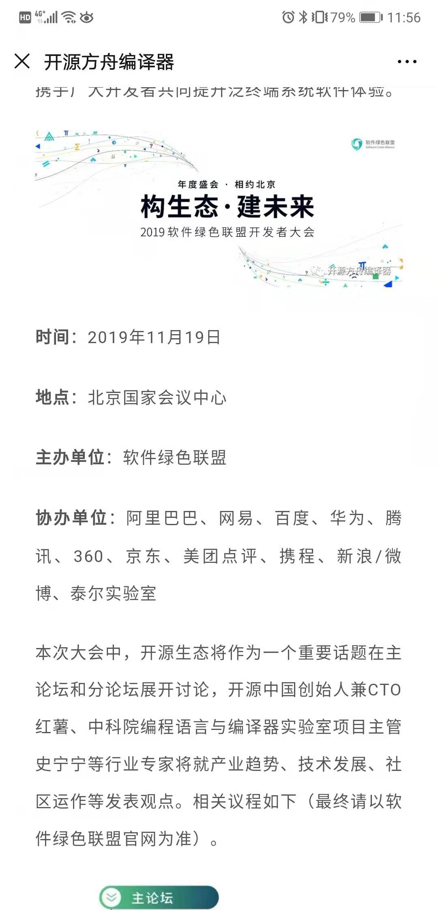
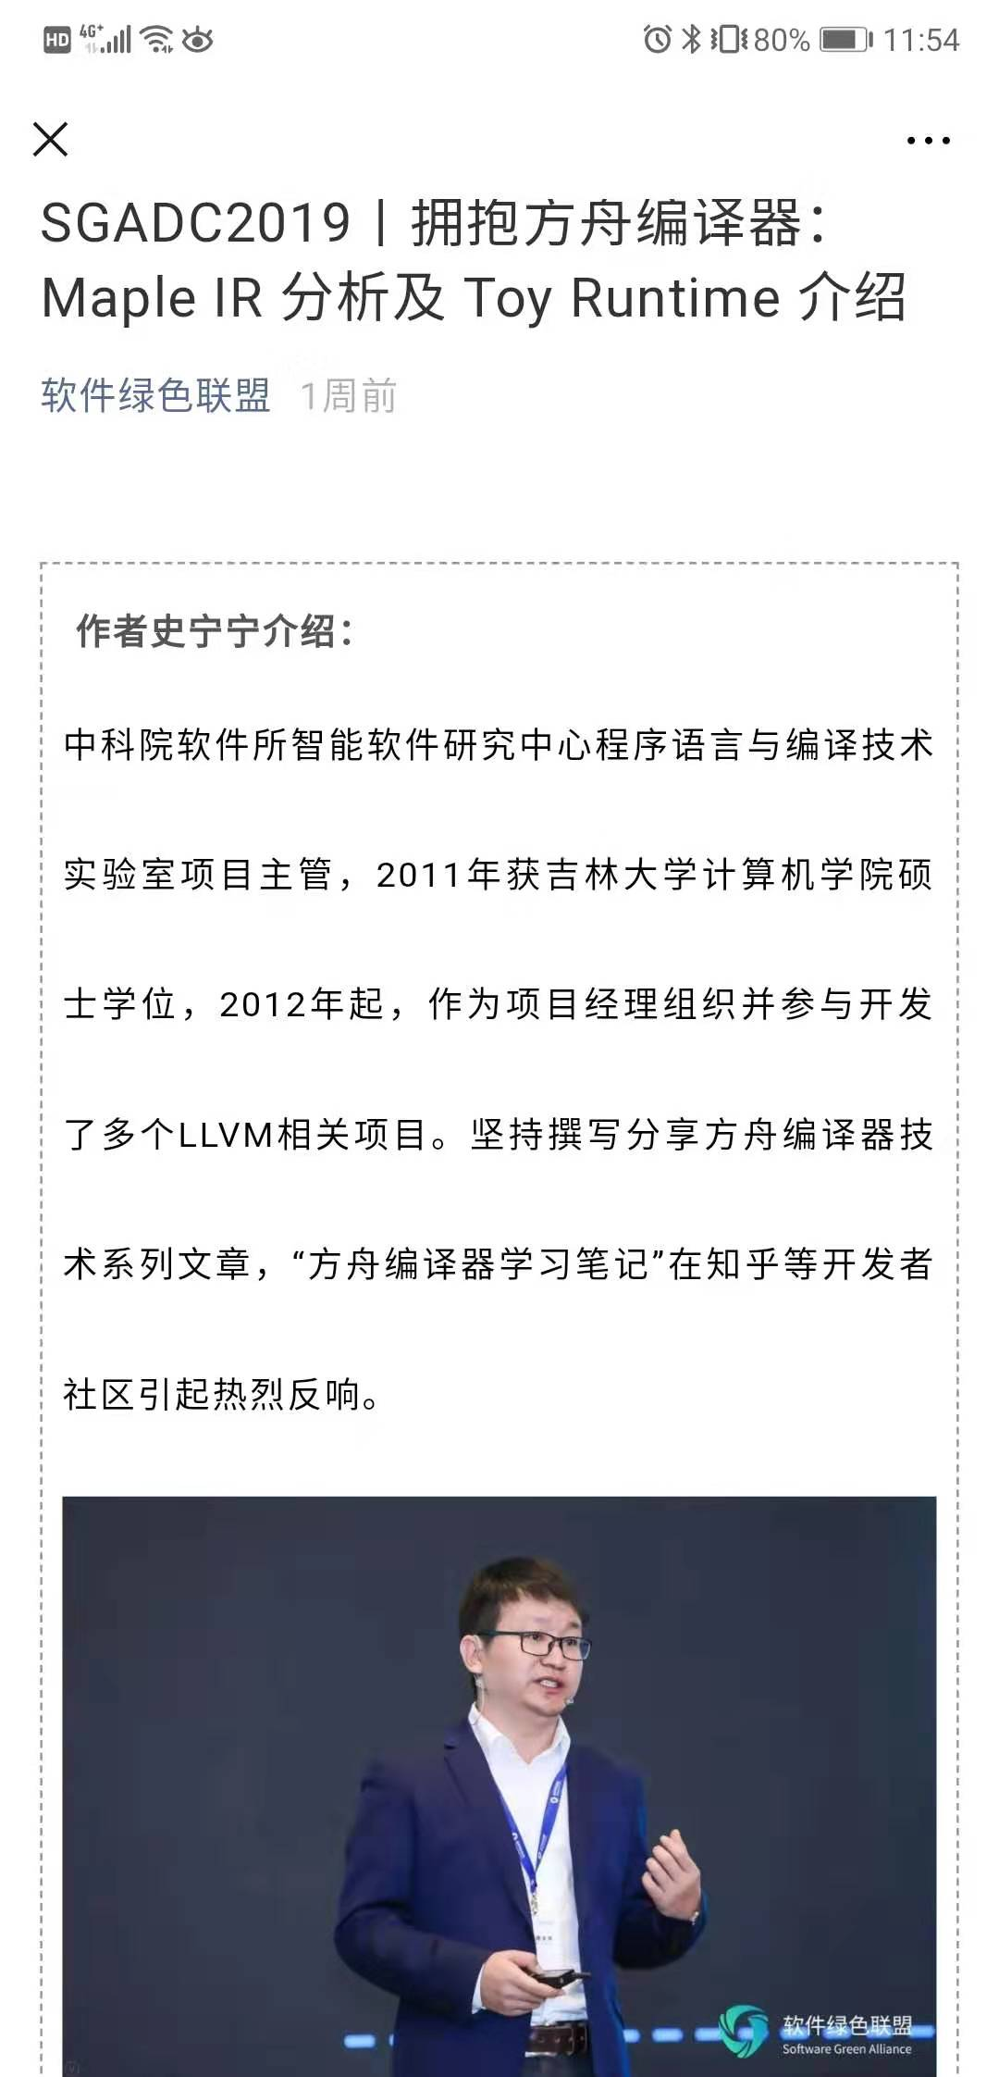
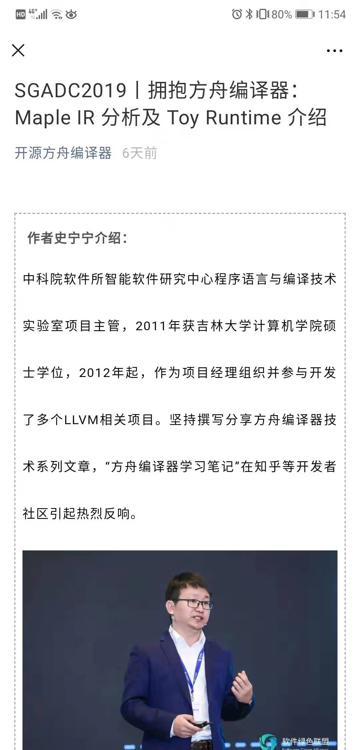
03 PLCT在方舟编译器社区建设中的贡献
绿盟大会相关报道

Slide 32
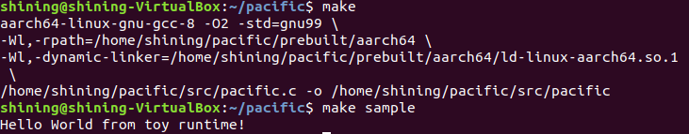
03 PLCT在方舟编译器社区建设中的贡献
Toy runtime
Toy Runtime是中科院软件所智能软件中心程序语言与编译技术实验室在开发的一个方舟编译器Runtime参考实现，这个项目是为了实现一个示例Runtime版本。Toy Runtime开源地址：https://github.com/isrc-cas/pacific
目前Toy Runtime已经发布了V0.1版本。

Slide 33
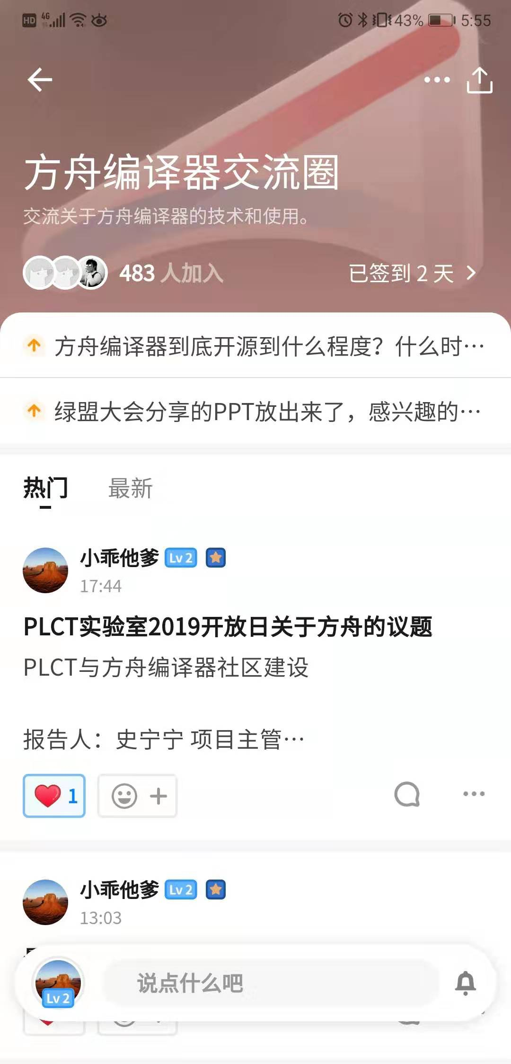
03 PLCT在方舟编译器社区建设中的贡献
方舟编译器交流圈——知乎
知乎新推出了圈子功能，我们申请并建立了方舟编译器交流圈，目前方舟编译器交流圈人数已经接近500人。

Slide 34
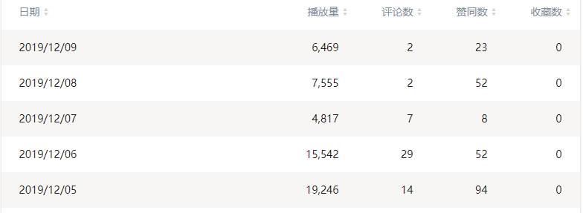
03 PLCT在方舟编译器社区建设中的贡献
方舟编译器相关的视频录制和传播——知乎
视频工作开始较晚，但是仅12月5日至12月9日的播放量就已经累计5万余次。

Slide 35
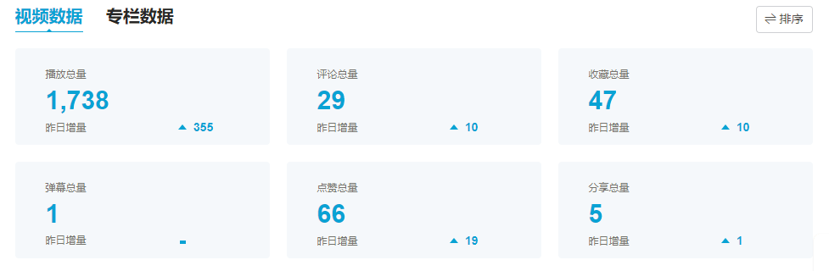
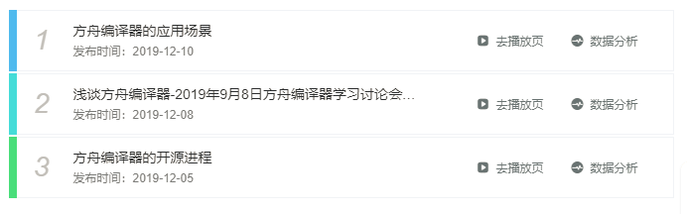
03 PLCT在方舟编译器社区建设中的贡献
方舟编译器相关的视频录制和传播——Bilibili

Slide 36
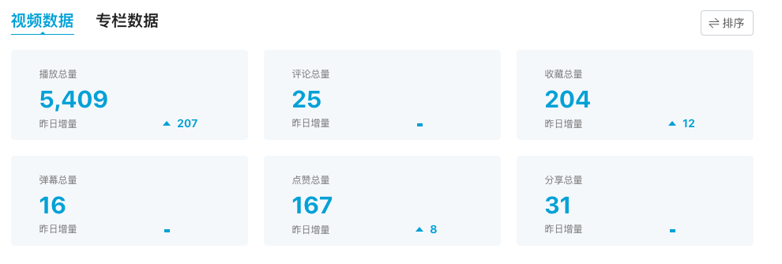
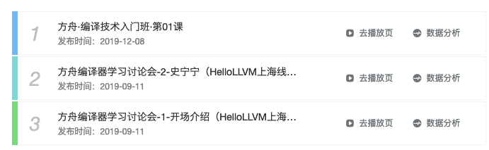
03 PLCT在方舟编译器社区建设中的贡献
方舟编译器相关的视频录制和传播——Bilibili

Slide 37
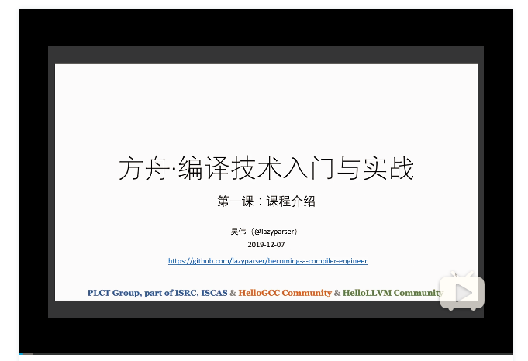


03 PLCT在方舟编译器社区建设中的贡献
方舟·编译技术培训班
Github地址：https://github.com/lazyparser/becoming-a-compiler-engineer
Bilibili地址： https://www.bilibili.com/video/av78503049

Slide 38
03 PLCT在方舟编译器社区建设中的贡献
方舟编译器入门书籍正在编写中
本书的内容将分为：基本编译理论、方舟编译器的起源与发展、方舟编译器的安装与使用、方舟编译器的设计、MAPLE IR设计与实现、Phase体系设计与实现、方舟编译器社区建设等几个方面，涵盖了目前所公开的所有方舟编译器内容。
APP开发者们可以从本书中了解方舟的使用及基本设计，更加高效的基于方舟编译器开发APP；编译器初学者，可以从本书了解编译理论的基本内容，结合方舟编译器实例快速上手编译器开发；资深编译器开发者可以从本书快速的获取方舟编译器设计细节。

Slide 39
目 录
01 方舟编译器开源进程
02 方舟编译器开源内容
03 PLCT在方舟编译器社区建设中的贡献
04 PLCT在方舟编译器社区建设的发展方向

Slide 40
04 PLCT在方舟编译器社区建设的发展方向
已有工作的持续
Toy runtime的继续开发
方舟·编译技术培训班
方舟系列博客和教程
方舟编译器系列的视频录制
方舟编译器线下研讨会

Slide 41
04 PLCT在方舟编译器社区建设的发展方向
预期发力的新方向
方舟编译器RISC-V后端的建设
LLVM IR和方舟MAPLE IR的相互转换

Slide 42
谢 谢
欢迎交流合作
2019/11/18

